Slide 1

강의 소개 및 강의 준비
4 효과적인 강의 활용법

Slide 2

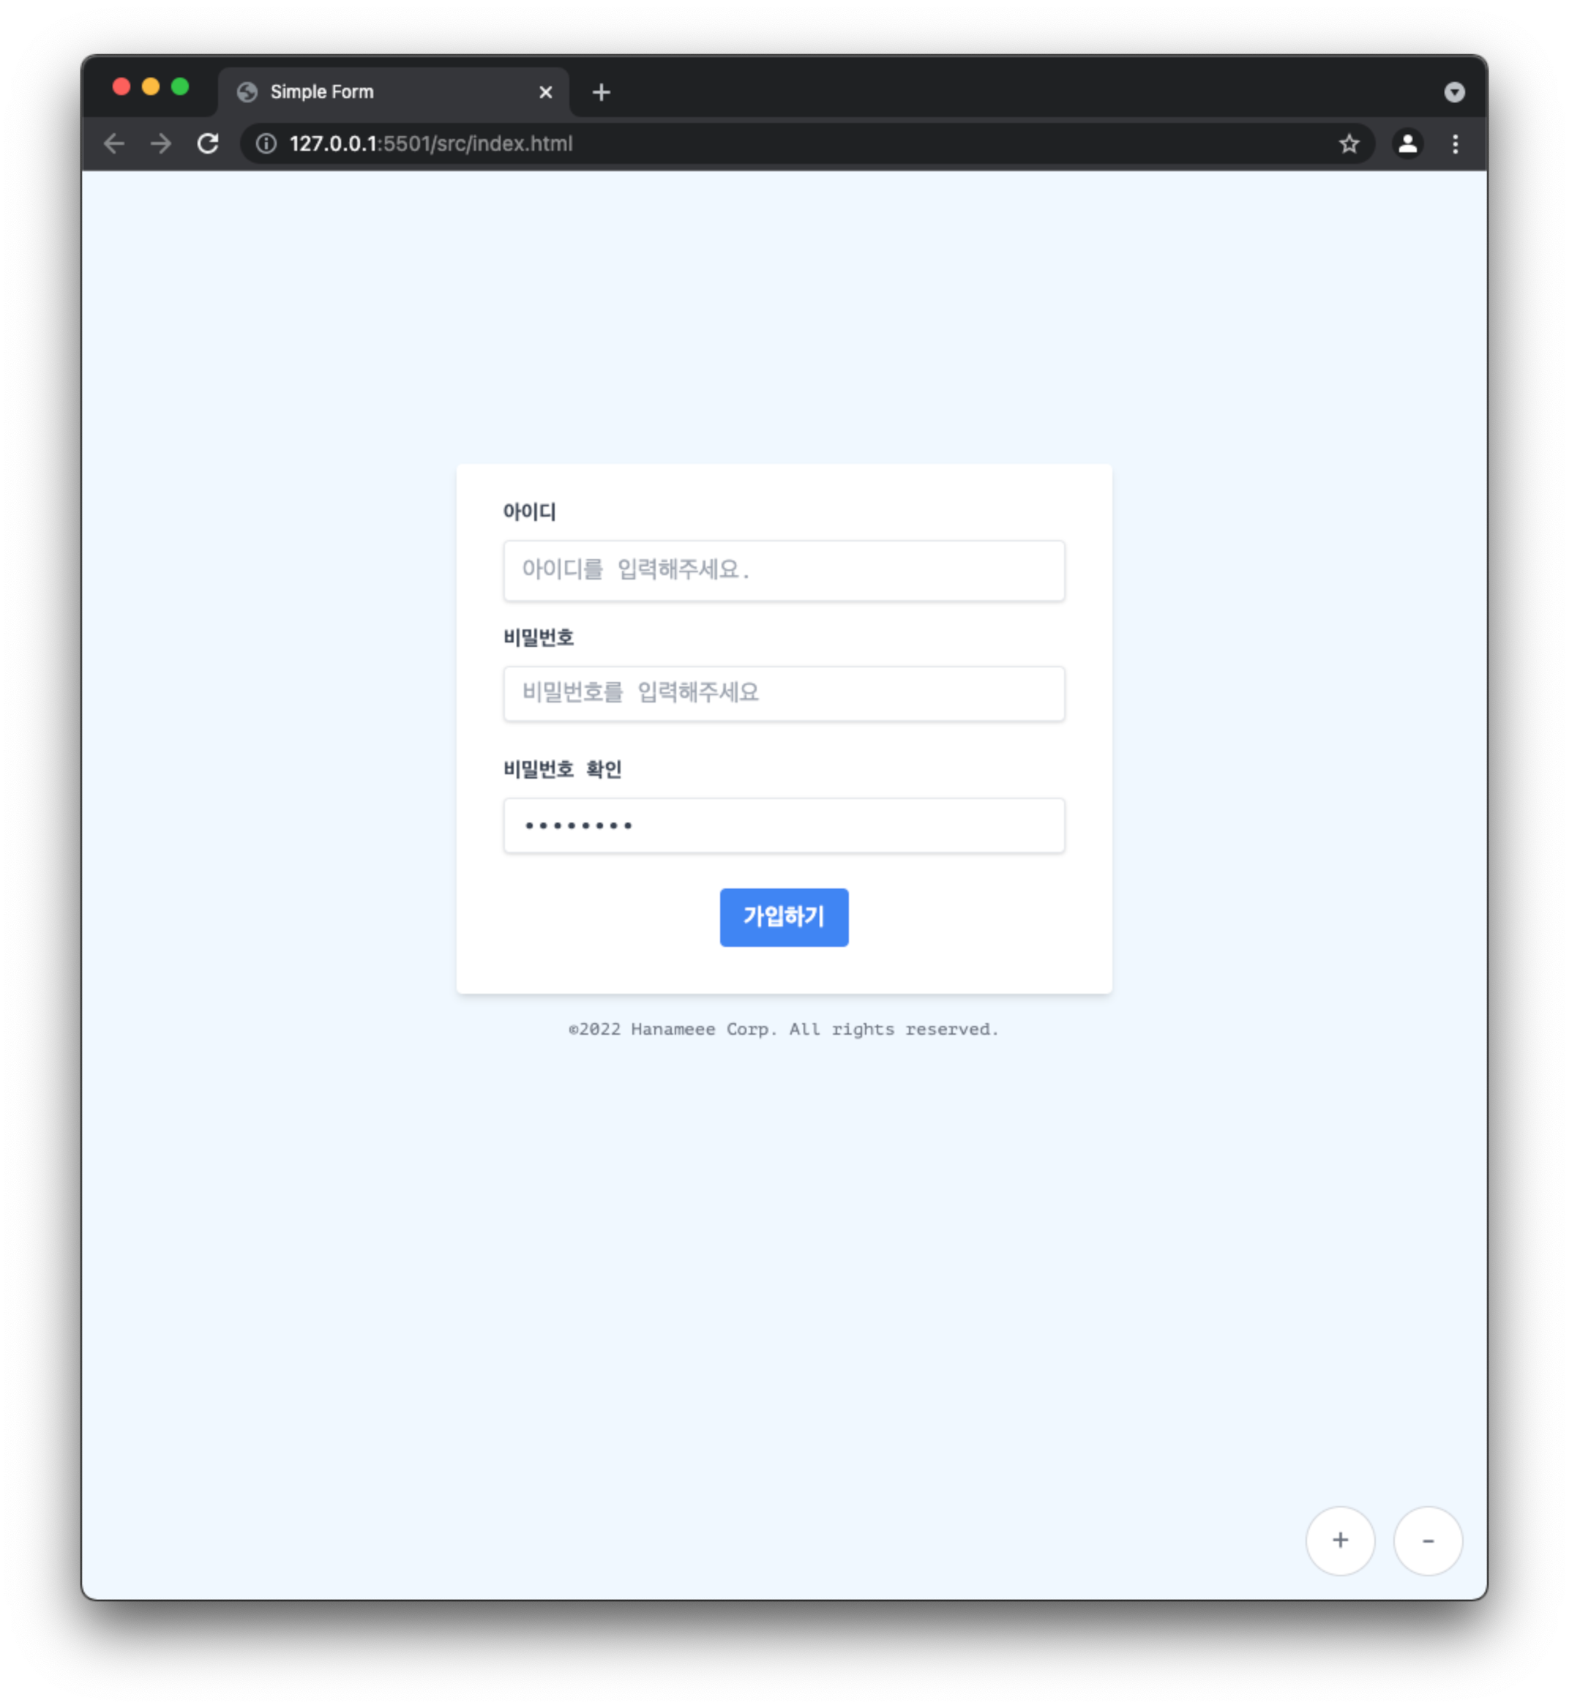
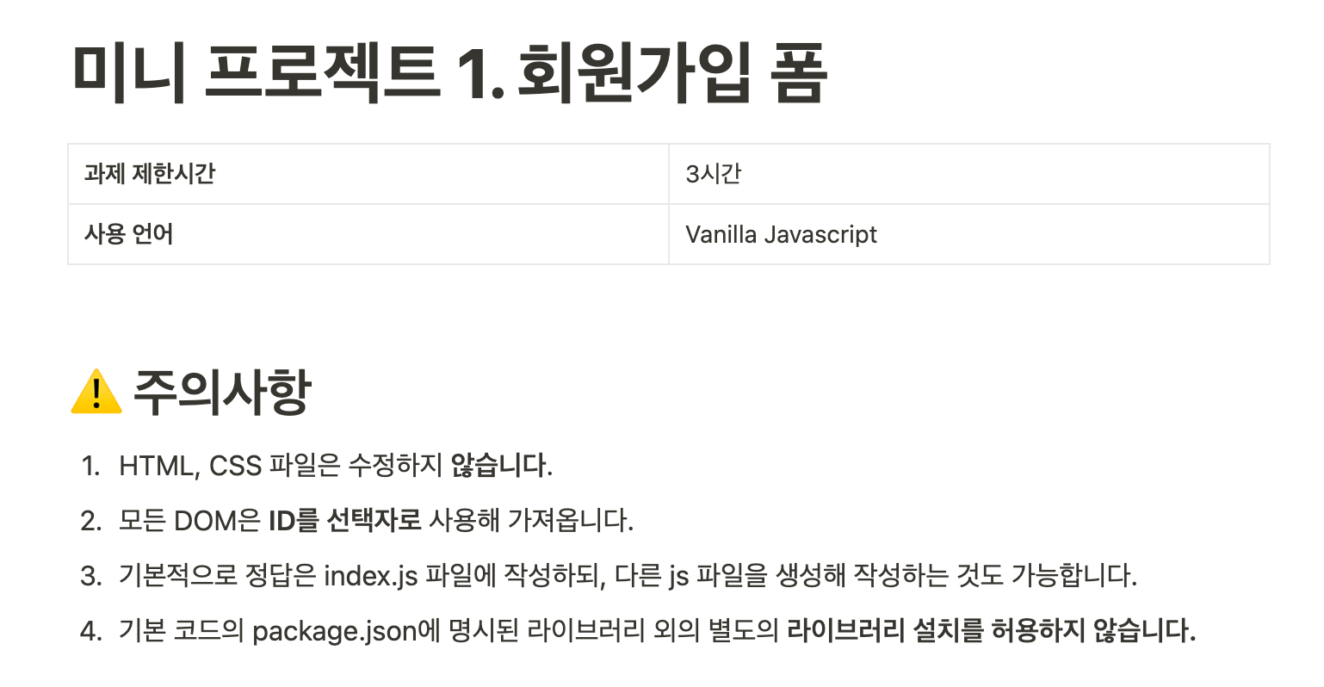
효과적인 강의 활용법
1.
효과적인 강의
활용법
효과적인 강의 활용법
강의
강의
셀프
STEP1
과제 완성본 미리보기
STEP2
세부 요구사항 확인하기
STEP3
혼자서 과제 풀어보기
⭐️⭐️⭐️⭐️⭐️

Slide 3
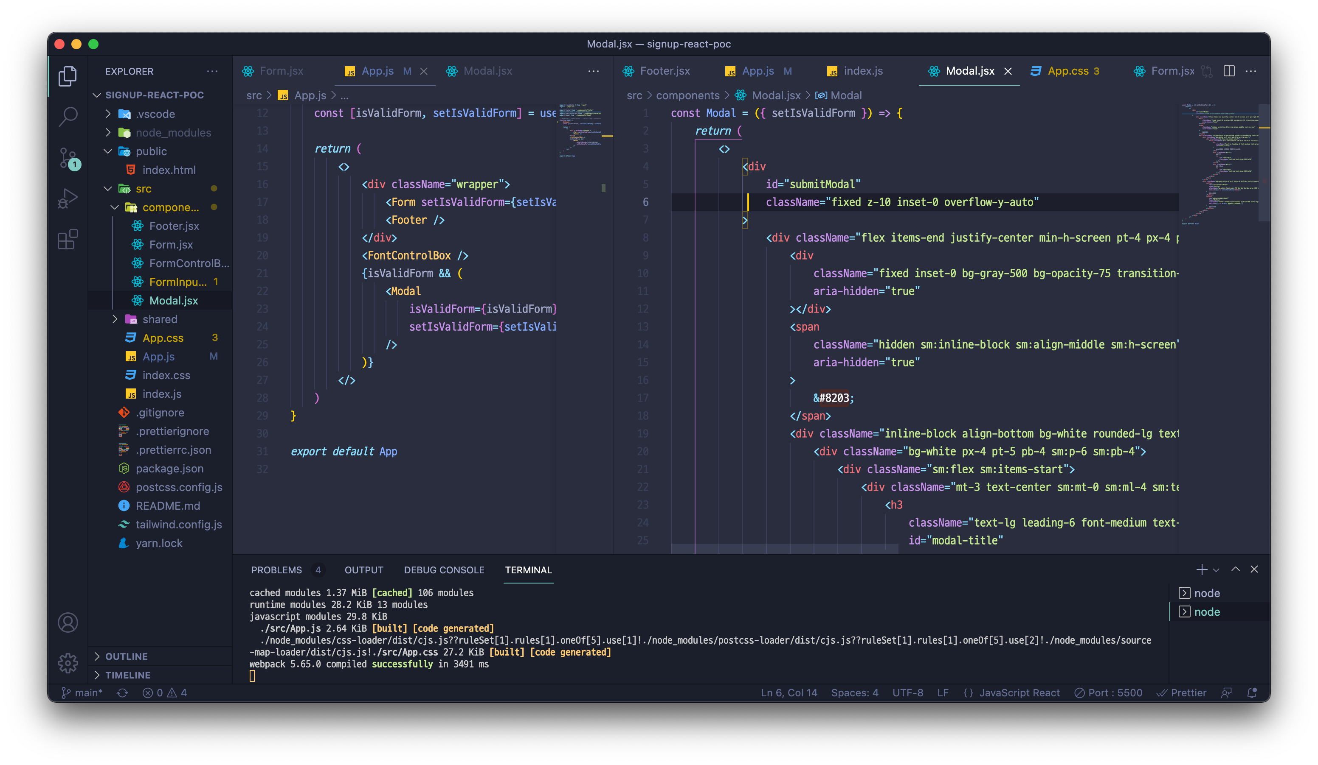
효과적인 강의 활용법
1.
효과적인 강의
활용법
효과적인 강의 활용법
셀프
강의
셀프
STEP4
샘플 코드 분석 및 요구사항 구현
STEP5
못 푼 부분 다시 풀어보고
기존 코드 리팩토링 진행해보기
⭐️⭐️⭐️⭐️⭐️
STEP3
혼자서 과제 풀어보기
⭐️⭐️⭐️⭐️⭐️

